Slide 1

ВИБІР ПРОФЕСІЇ – КРОК ДО ЖИТТЄВОГО УСПІХУ

Slide 2
МЕТА ЗАХОДУ
формувати в учнів відповідальне ставлення до вибору професії,
розвивати у дітей розумові здібності та навички з метою орієнтації їх на свідомий вибір майбутньої професії;
провести діагностування особистих здібностей і схильностей кожного учня;
виховувати любов до праці.

Slide 3
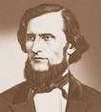
ЕПІГРАФ
Необхідно збудити думку дитини до ремесла.
Таким чином, у праці зростатиме душа,
і людина стане майстром своєї справи.
(К. Ушинський)

Slide 4

Залежно від того, з ким (чим) працює людина, професії діляться на п’ять груп:
людина – природа (городник, ветеринар, агроном);
людина – техніка (електрик, слюсар, водій);
людина – знакові системи (програміст, секретар);
людина – людина (лікар, учитель, продавець);
людина – художній образ (актор, художник).

Slide 5
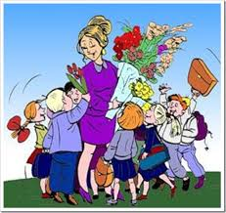
ПРЕЗЕНТАЦІЯ ПРОФЕСІЙ
ЛЮДИНА - ЛЮДИНА
Головним предметом праці є люди.
Серед цього типу професій можна виділити:
професії, пов'язані з навчанням і вихованням людей, організацією дитячих колективів;
професії, пов'язані з управлінням виробництвом, керівництвом людьми, колективами;
професії, пов'язані з побутовим, торговим обслуговуванням;
  професії, пов'язані з інформаційно - художнім обслуговуванням людей та керівництвом художніми колективами;
професії, пов'язані з медичним обслуговуванням.

Slide 6

ЛЮДИНА - ЛЮДИНА
Для успішної роботи за професіми цього типу потрібно навчитися встановлювати і підтримувати контакти з людьми, розуміти людей, розбиратися у їхніх особливостях, а також опанувати знаннями у відповідній області виробництва, науки, мистецтва.
Короткий перелік якостей, які дуже важливі в роботі:
стійкий та гарний настрій у процесі роботи з людьми;
потреба у спілкуванні;
здатність розуміти наміри, настрої людей;
уміння швидко розбиратися у взаєминах людей;
уміння знаходити спільну мову з різними людьми.

Slide 7

ЛЮДИНА – ЗНАКОВі СИСТЕМИ
Головним предметом праці є умовні знаки, цифри, коди, природні чи штучні мови.
Професії: перекладач, кресляр, інженер, топограф, секретар-друкарка, програміст тощо.
Серед професій цього типу типу є:
професії, пов'язані з оформленням документів, діловодством, аналізом текстів чи їх перетворенням, перекодуванням;
професії, предметом праці в яких є числа, кількісні співвідношення;
професії, пов'язані з обробкою інформації у вигляді системи умовних знаків, схематичних зображень об'єктів.
Щоб успішно працювати за професією, потрібні особливі здібності подумки занурюватися у світ, здавалося б, сухих позначень, зосереджуватися на відомостях, які несуть у собі ті чи інші знаки. При обробці інформації у вигляді умовних знаків виникають завдання контролю, перевірки, обліку, обробки відомостей, а також створення нових знаків, знакових систем.

Slide 8

ЛЮДИНА – ХУДОЖНІЙ ОБРАЗ
Головним предметом праці є художній образ, способи його створення.
Професії: артист, художник, музикант, дизайнер, різьбяр по каменю, літературний працівник.
До цього типу належать професії, пов'язані з образотворчою діяльністю;
професії, пов'язані з музичною діяльністю;
професії, пов'язані з літературно - художньою діяльністю;
професії, пов'язані з акторсько - сценічною діяльністю.
Одна з особливостей професій типу "людина - художній образ" полягає в тому, що значна частина трудових витрат залишається прихованою від стороннього спостерігача.

Slide 9
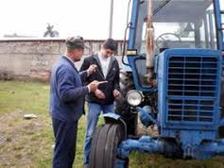
ЛЮДИНА - ТЕХНІКА
Головним предметом праці є технічні об'єкти (машини, механізми), матеріали, види енергії.
Професії: прохідник, столяр, технік - металург, інженер - механік, архітектор, електромонтажник, радіомеханік, будівельник, складальник комп'ютерів, спеціаліст з телекомунікацій тощо.
Праця робітників тут спрямована не тільки на техніку, але і на провідний предмет професійної уваги - область технічних об'єктів та їх властивостей.

Slide 10

ЛЮДИНА - ТЕХНІКА
Серед професій типу "людина - техніка" можна виділити:
професії із добування, обробки ґрунтів, гірських порід;
професії з обробки і використання неметалічних промислових матеріалів, виробів, напівфабрикатів;
професії з виробництва і обробки металу, механічного складання, монтажу машин, приладів;
професії з ремонту, наладки, обслуговування технологічних машин, установок, транспортних засобів;
професії з монтажу, ремонту будівель, споруд, конструкцій;
професії зі складання, монтажу електрообладнання, приладів, апаратів;
професії з ремонту, наладки, обслуговування електрообладнання, приладів, апаратів;
професії, пов'язані із застосуванням підйомних, транспортних засобів, керування ними;
професії із переробки продуктів сільського господарства.

Slide 11
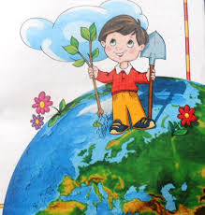
ЛЮДИНА - ПРИРОДА
Тип професій ”Людина - природа” пов’язані з живою природою, орієнтуватись у якій допомагають біологічні навчальні предмети, науки, зокрема, ботаніка, зоологія, анатомія, фізіологія, загальна біологія. Це професії, праця в яких спрямована на рослинні, тваринні організми та мікроорганізми. Але це не означає, що спеціалісти цього типу професій не пов’язані з технікою, для них вона виступає засобом, а не основним предметом праці: мікробіолог, ветеринарний фельдшер, тракторист - механізатор, оператор інкубатора на птахофабриці, технік лісогосподарства, технік - гідроміліоратор, садівник, агроном – агрохімік, агроном із захисту рослин, агроном, зоотехнік, лаборант - мікробіолог, ветеринарний лікар, лісник, інженер лісогосподарства, біолог, інженер -технолог мікробіологічного виробництва тощо.

Slide 12
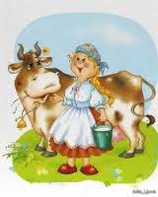
ЛЮДИНА - ПРИРОДА
Тому при виборі професії важливо враховувати, що особливість біологічних об’єктів праці полягає в тому, що вони складні, мінливі, нестандартні. Вони змінюються за своїми внутрішніми законами. І рослини, і тварини, і мікроорганізми живуть, ростуть і розвиваються, а також хворіють і гинуть без всіляких вихідних. Спеціалісту потрібно не просто багато “тримати в голові”, але і подумки передбачати можливі зміни в об’єктах праці. Від спеціаліста вимагається ініціатива і самостійність у вирішенні конкретних трудових завдань. Важливі також дбайливість і далекоглядність, тому що багато які зміни в тваринних і рослинних організмах можуть бути безповоротними (рослини можуть зів’янути, загинути від шкідників, можуть масово гинути домашні тварини тощо). Змінні умови праці вимагають від спеціаліста творчих вирішень завдань, які виникли.

Slide 13
Вибір професії базується на трьох «китах»: ХОЧУ! МОЖУ! ТРЕБА!
«ХОЧУ»
Учням пропонується обрати серед перелічених п’ять пріоритетних професійних цінностей
1. Користь суспільству.
2. Можливість зміцнювати мир і стабільність на Землі.
3. Можливість бути в колективі, брати участь у його справах.
4. Можливість удосконалювати свій духовний світ.
5. Відчуття радості від праці.
6. Усвідомлення краси праці.
7. Можливість використовувати усі свої здібності.
8. Можливість постійно вдосконалюватися.
9. Великі можливості для творчості.
10. Можливість бути оригінальним у роботі.
11. Велике розумове навантаження.
12. Велике фізичне навантаження.
13. Матеріальна незалежність.
14. Стабільне майбутнє.
15. Престиж серед друзів і знайомих.
16. Швидке підвищення кваліфікації і професійне зростання.
17. Можливість працювати серед людей.
18. Можливість працювати на відкритому повітрі, бути в постійному русі.

Slide 14
«МОЖУ»
Вправа «Мої сильні і слабкі сторони»
Кожній дитині пропонується заповнити анкету — аналіз власних вад і позитивних якостей (це дає можливість ще раз поринути у власний світ, проаналізувати свої сильні і слабкі сторони, перш ніж прийняти важливе рішення щодо вибору професії.
Мені добре вдається …
Мені погано вдається …
Мені не подобається …
Мені цікаво …
Мені нудно …
Я пишаюся…
Я хотів би бути більш …
Я хотів би бути менш …
Найбільшим стимулом для мене є…
Люди вважають, що мої переваги — це …
Люди вважають, що мої недоліки — це …

Slide 15


«ТРЕБА»
Для того, щоб із вами не сталося прикрих ситуацій, пов'язаних з вибором професії, необхідно добре володіти інформацією про ринок праці.

Slide 16
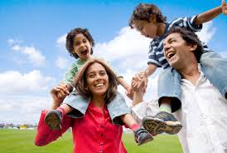
Існує декілька підходів до вибору майбутньої професії
Наслідувати батьків.
Куди всі – туди і я.
Справа всього життя.
Самоаналіз.

Slide 17
СКЛАДИ ПРИСЛІВ’Я
Мала, працює, а, й, бджола, та
Праця, безділля, маленька, краща, за, велике
Труд, все, і, вміння, перетруть
Не хвались, трудись, силою, краще.
Праця, важка, їжа, то, як, твоя, твоя, буде, солодка.
Годує, а, лінь, праця, марнує
Діло, гуляй, зробив, сміло
Вернуть, руки, гори, роботящі
Труда, без, нема, плода
Роботи, нема, без, охоти
Калачі, їсти, не сиди, на печі, хочеш
Роботи, не, відкладай, на, сьогоднішньої, завтра
Нахилитися, щоб, води, з, криниці, треба, напитися

Slide 18

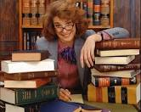
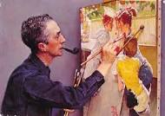
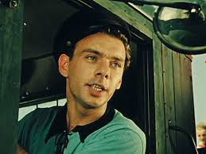
АСОЦІАЦІЯ
Які асоціації виникають і вас, коли ви чуєте такі слова:
Детектив
Бібліотекар
Художник
Шофер
Хлібороб
Кондуктор

Slide 19
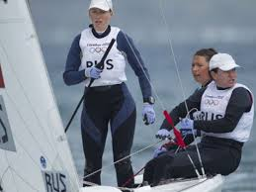
Гра “Продовжи слово
Потрібно придумати професію на кожну літеру.
П
Р
О
Ф
Е
С
І
Я

Slide 20
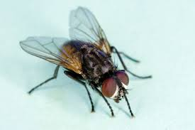


РОЗГАДУВАННЯ РЕБУСІВ
,,
р

Slide 21
е
дуча

Slide 22
100 рож

Slide 23
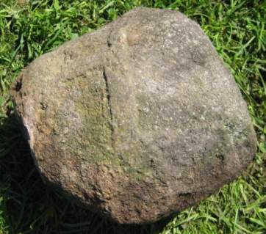
,
яр

Slide 24
ч
ний

Slide 25
,
енер
3

Slide 26

ВИСНОВОК
Хай летить, як птах крилатий,
Мрія з краю в край.
Час спливе, і життя скаже:
«Шлях свій вибирай».
Тож, шановні, не лінуйтесь:
До вибору життєвого вже зараз готуйтесь.

